Slide 1
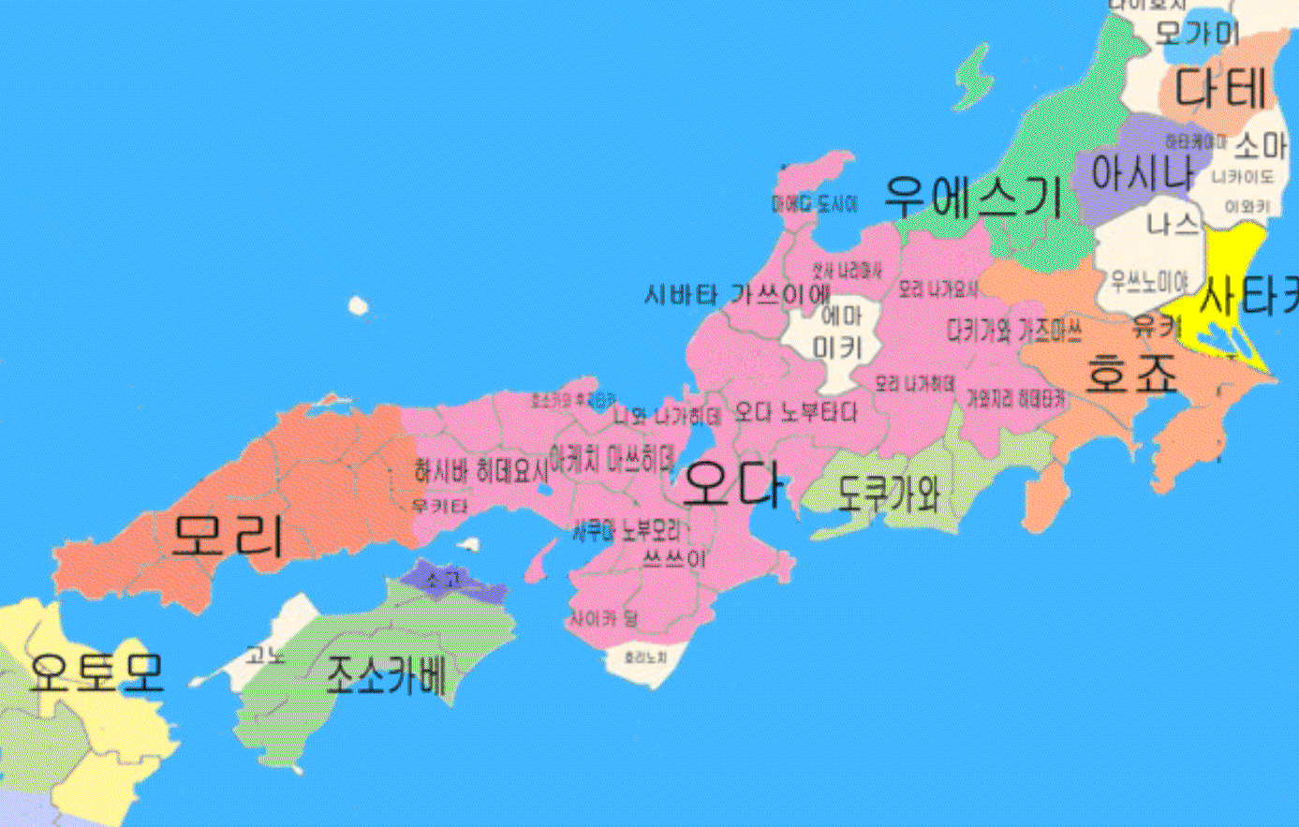

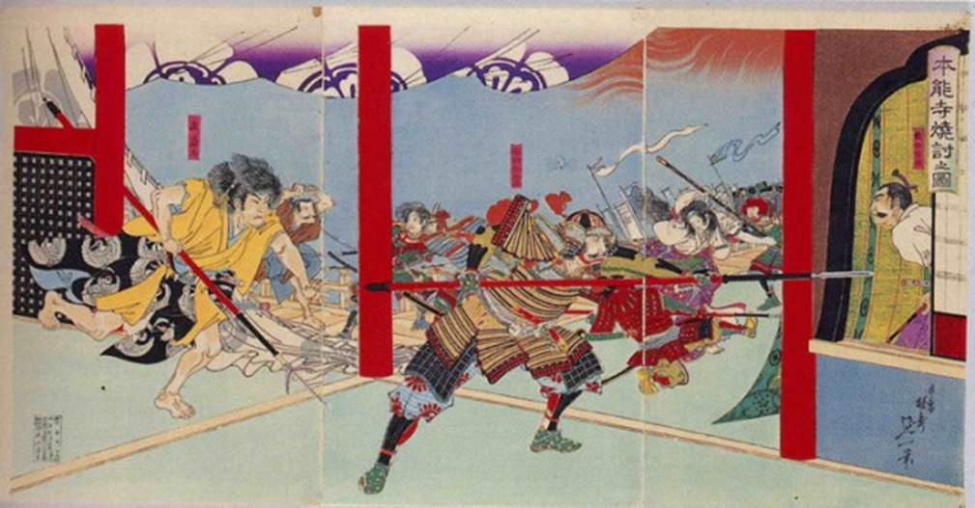
9 (終). 혼노지(本能寺)의 변(變)
오다 노부나가와 장남, “자결”
히데요시의 복수, 후계자 계승
1581년 경 세력도
『호쿠리쿠』방면
“적은 혼노지에 있다”
『츄코쿠』방면
아케치 미츠히데, 돌연 혼노지 공격
『혼간지』방면
『시코쿠』방면
히데요시 , 모리 가의 다카마츠 성 고전
원군 요청
노부나가, 아케치 미츠히데(明智光秀) 출진 명령

Slide 2
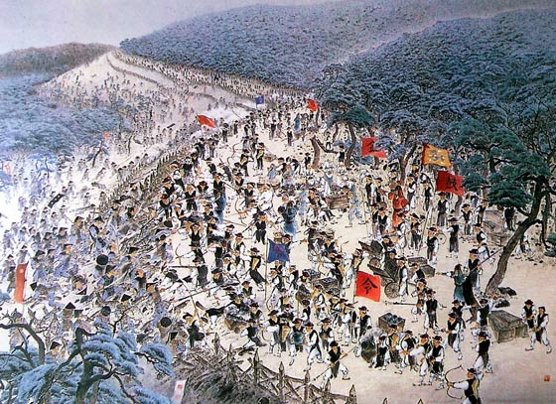
임진왜란[壬辰倭亂]
목차
1. 임진왜란에 대해
2. 연관 인물 소개 (왜군 소개)
3. 사건 이후의 경과

Slide 3
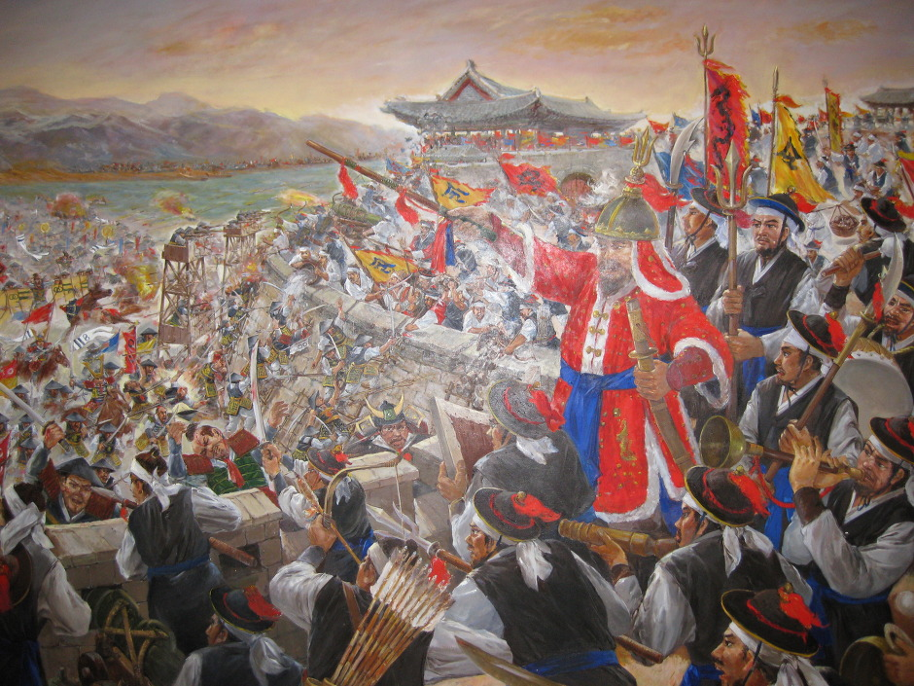
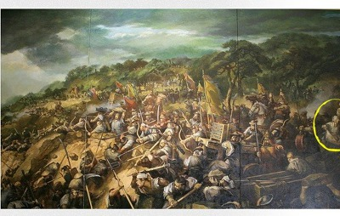
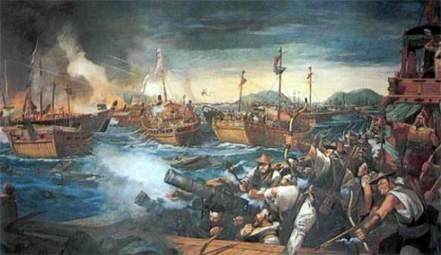
임진왜란이란?

Slide 4
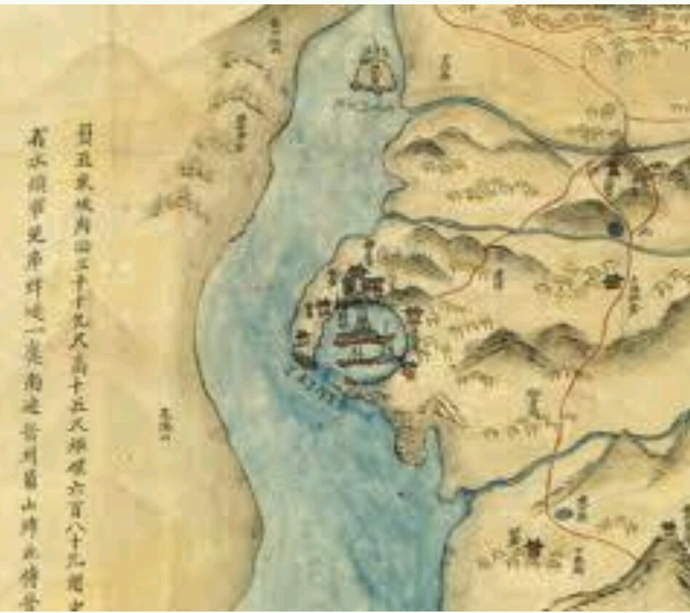
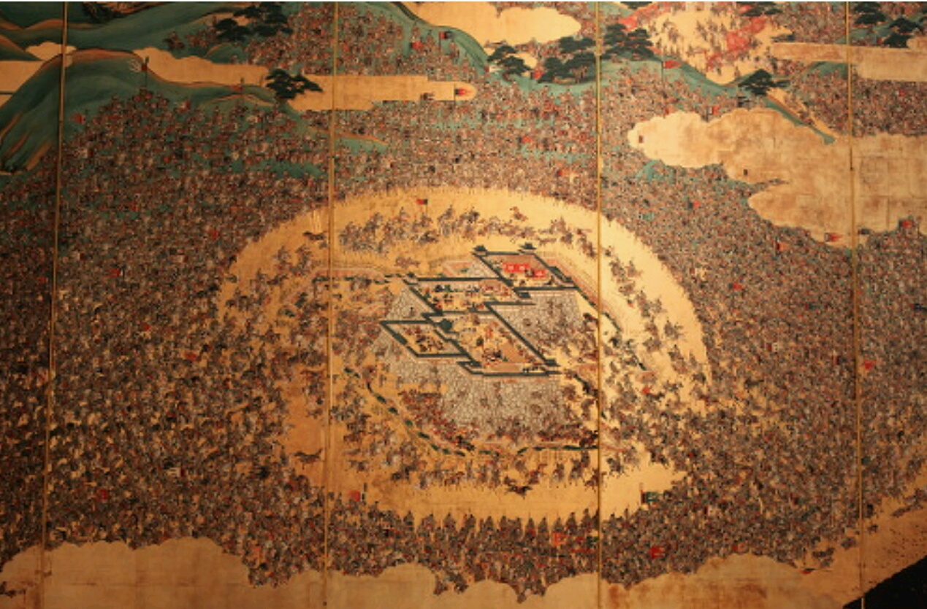
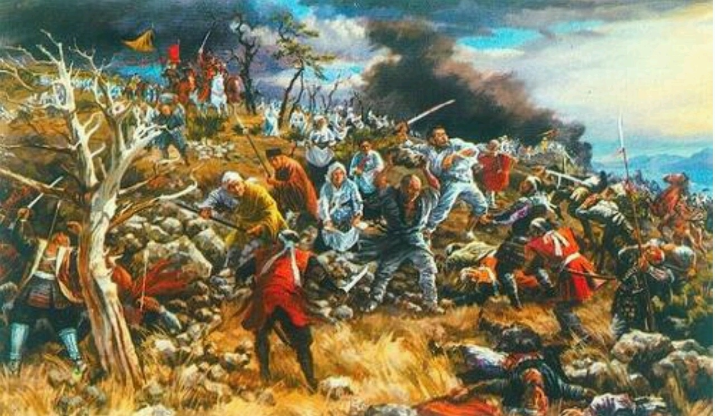
임진왜란이란?

Slide 5
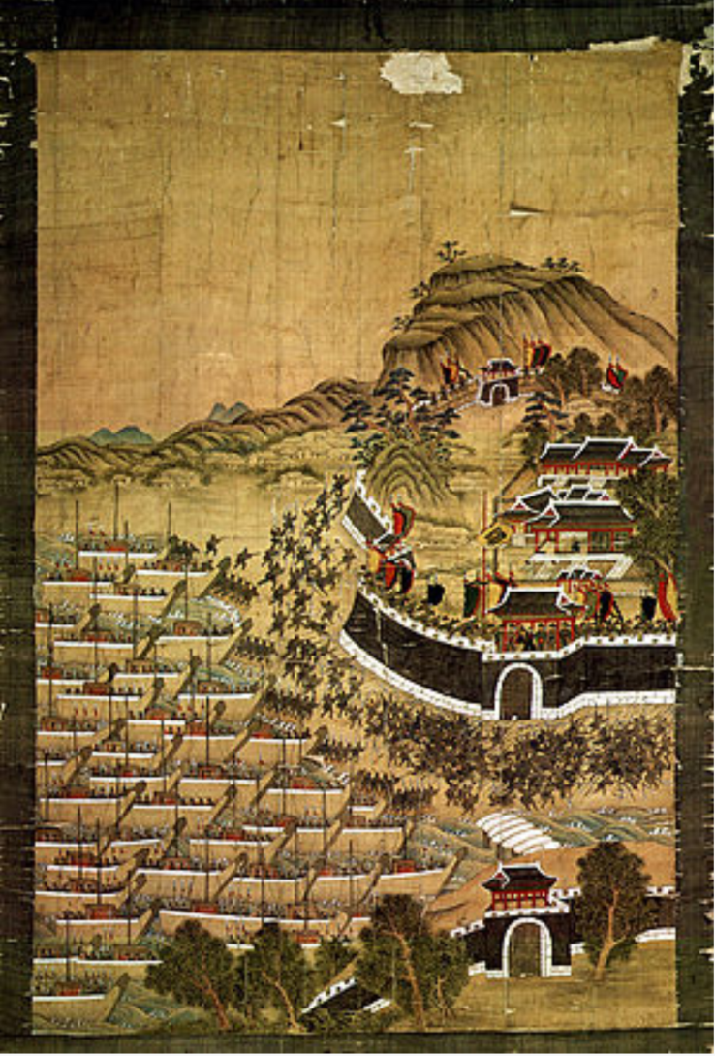
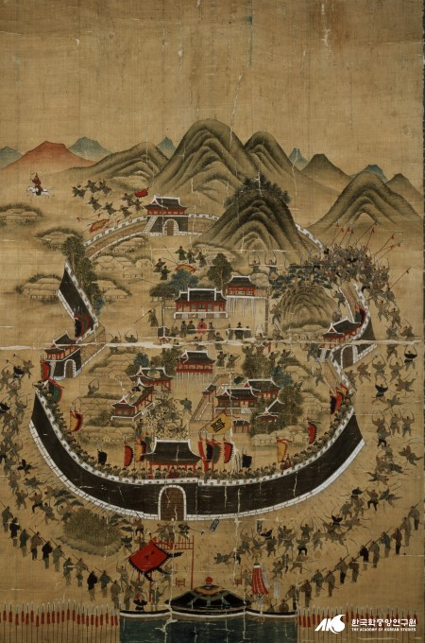
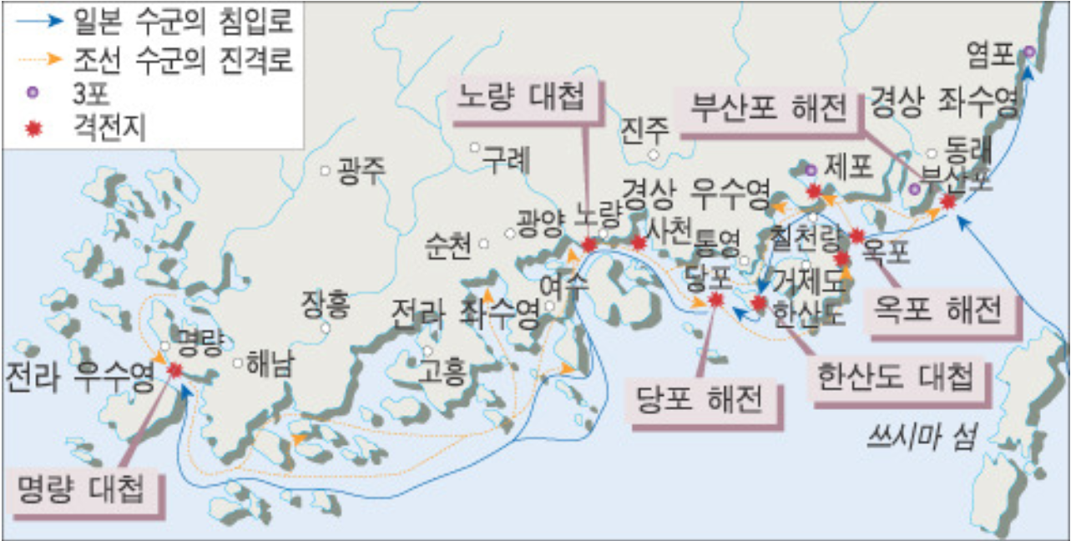
임진왜란이란?

Slide 6
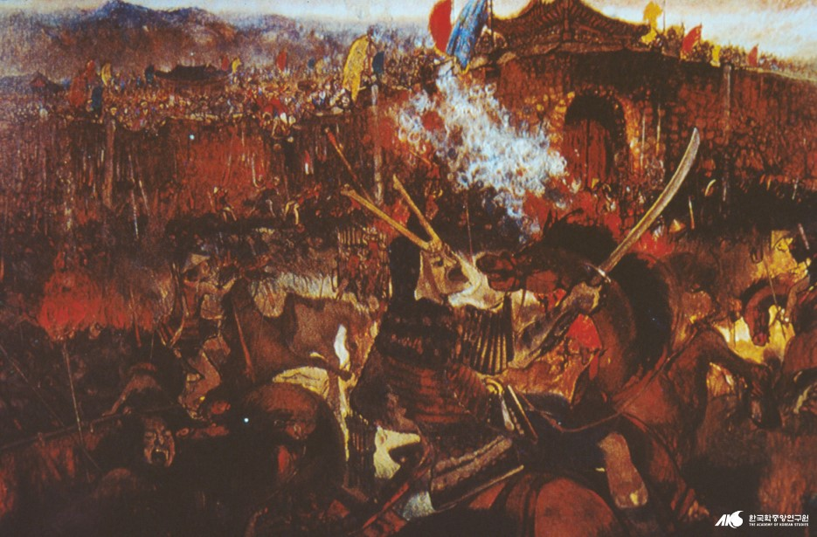
주요 인물 소개

Slide 7
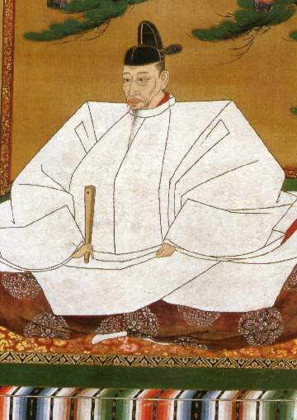
주요 인물 소개

Slide 8
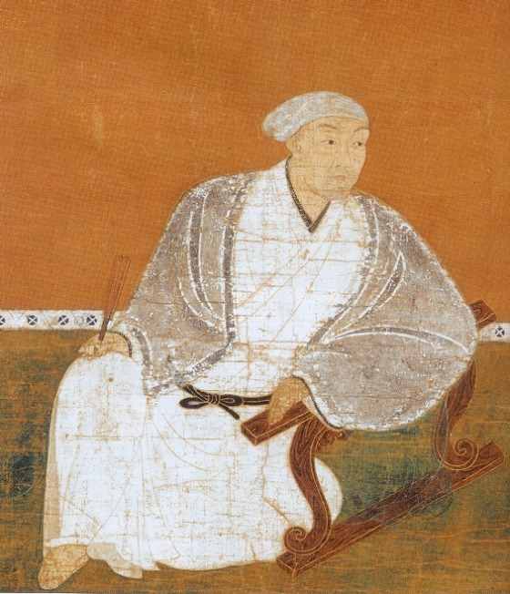
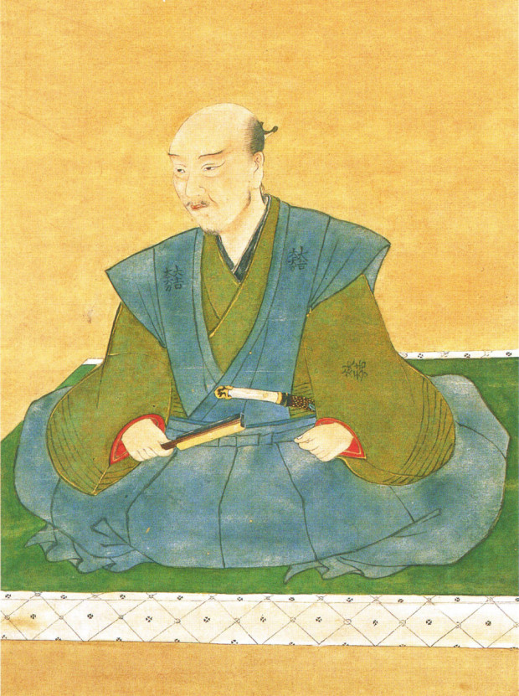
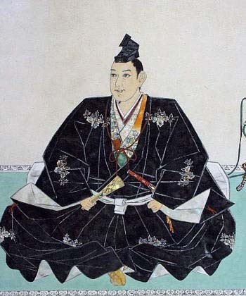
주요 인물 소개

Slide 9
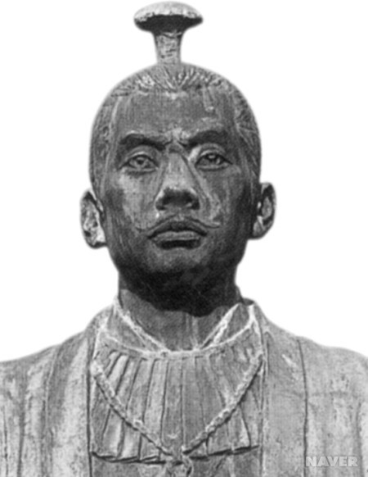
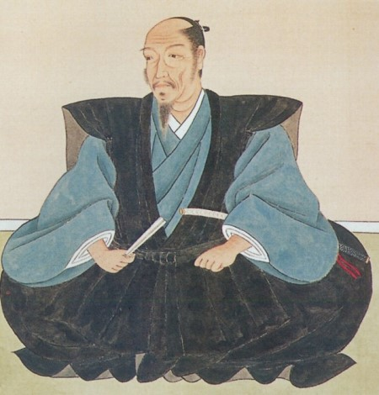
주요 인물 소개

Slide 10
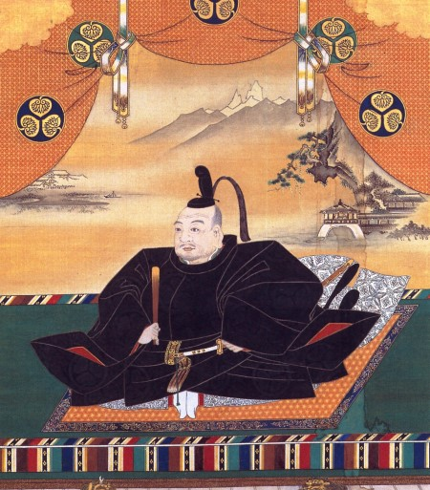
주요 인물 소개

Slide 11
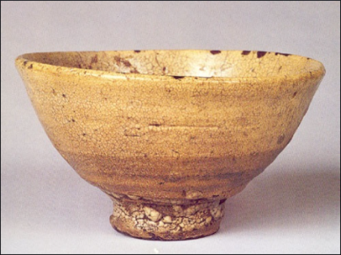
사건 이후의 경과

